Slide 1
Лосев Олег Владимирович – Ученый опередивший время
Самарский Государственный Университет путей сообщения.
Филиал СамГУПС в Нижнем Новгороде.
Выполнил : Федоров Сергей Владимирович
Руководитель : Акимова Галина Николаевна
2023

Slide 2
Олег Владимирович Лосев
Родился 10 мая 1903 года в Твери.
Будучи учеником школы второй ступени, Лосев в 1917 году попадает на публичную лекцию начальника Тверской радиостанции В. М. Лещинского, посвящённую достижениям в радиотехнике. Лекция произвела большое впечатление на юношу.

Slide 3
В 1920 году Лосев приехал в Москву, чтобы поступить в Московский институт связи. После встречи со своими знакомыми из Тверской радиостанции на проходившем в сентябре в Москве первом Российском радиотехническом съезде, молодой человек решает оставить учёбу в институте и уехать работать в Нижегородскую радиолабораторию (НРЛ), куда перевели работать в середине августа 1918 года коллектив радиолаборатории при Тверской радиостанции.

Slide 4
После визита немецких радиотехников в декабре 1923 года в НРЛ труды Лосева стали известными за границей. Там за регенеративным приёмником Лосева закрепилось название «Кристадин» (было придумано во Франции), которое стало впоследствии общепринятым и в СССР. Патент на название «Кристадин» выдан журналу Radio News. Лосев не патентовал изобретённый им приёмник, он получил несколько патентов на способ изготовления детектора и способы его применения.

Slide 5
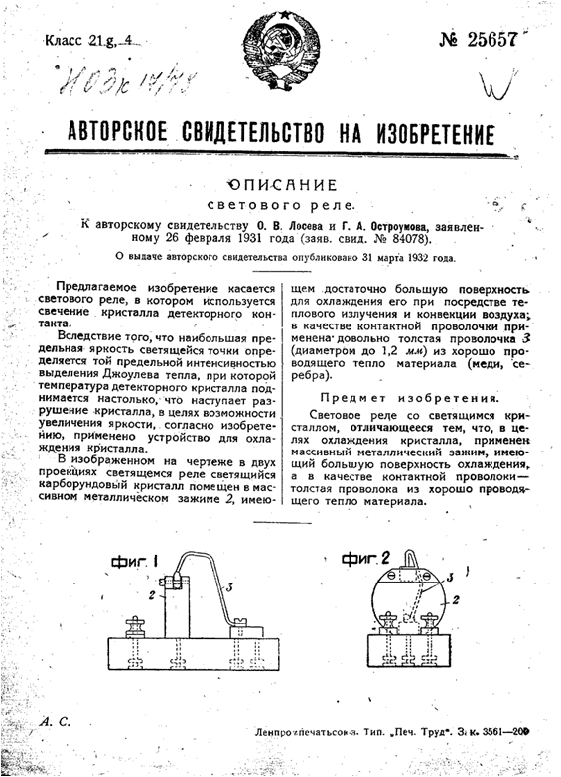
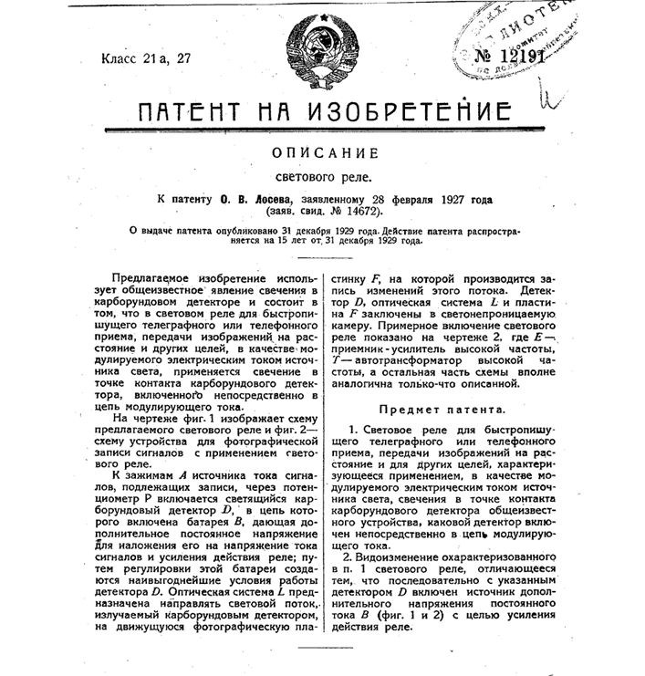
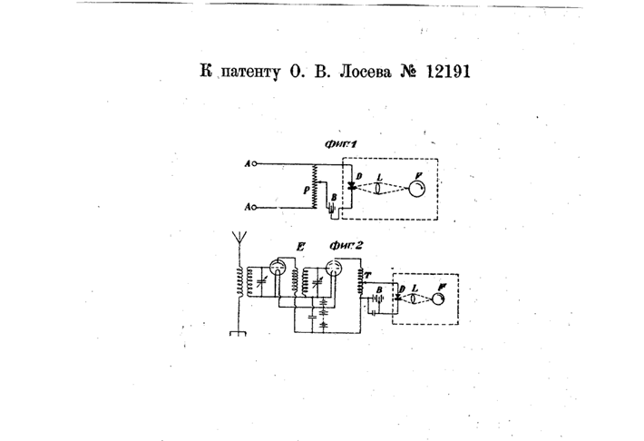
27 февраля 1927 года Лосевым было подано заявление на выдачу патента на «Световое реле» (патент №12191), которое навсегда закрепило за российской наукой статус первооткрывателя в области полупроводниковой электролюминесценции.

Slide 6
В июне 2006 года издательством Нижегородского университета им. Н. И. Лобачевского опубликован сборник статей «Опередивший время», посвящённый биографии и научному наследию Лосева.

Slide 7
В 2014 году постановлением администрации г. Твери на основании решений Тверской городской Думы скверу в Центральном районе города присвоено имя О. В. Лосева

Slide 8
Нижегородское отделение Союза радиолюбителей России учредило диплом «О. В. Лосев — учёный, опередивший время!»

Slide 9
Лосев не последовал совету Иоффе эвакуироваться. Умер от голода во время блокады Ленинграда в 1942 году в госпитале Первого ленинградского медицинского института. Место захоронения неизвестно.

